Slide 1
Even voorstellen
Toos Wilms

Slide 2
Peel en Maas
11 kernen 43319 inwoners
Archief hoort bij team I en A
Nauwe samenwerking met medewerkers DIV, andere informatiespecialisten, Kunst en Cultuur en
inwoners
Duurzaam, diversiteit en zelfsturing
Archiefvisie

Slide 3
Archiefvisie
Het archief is zodanig georganiseerd dat het op een duurzame manier opnemen, beheren en raadplegen van alle archiefbescheiden van Peel en Maas mogelijk is.
Zonder tussenkomst en zonder drempels, haalt iedereen zelf informatie uit het archief en stopt er zelf informatie in. Uiteraard onder kwaliteitsvoorwaarden en met ondersteuning.
Als Gemeente Peel en Maas onderschrijven we de doelen van het archiefconvenant tussen de overheden in Nederland en beschrijven door middel van deze visie onze weg naar deze doelen.

Slide 4
Hotspot
procedure

Slide 5
Wat is een Hotspot?
De nieuwe selectielijst voor Nederlandse Gemeenten per 1 januari 2017.
Verplichting bepaalde informatie te vernietigen.
Wat precies vernietigen staat in de selectielijst.
Nieuwe selectielijst wil uitzondering voor de hotspots.
Documenteren van de samenleving.
Criteria voor Hotspot

Slide 6
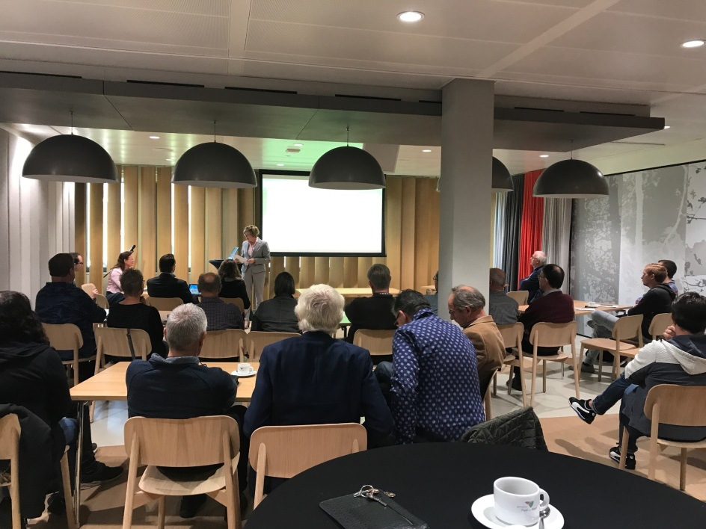
Waarover gaat een hotspot?
Welke periode?
Welke interval?
Wie is verantwoordelijk?

Slide 7
betrokkenen
Proces-eigenaren
Historische werkgroepen/ -verenigingen
Journalisten
Archivaris
Burgemeester en wethouders
Communicatie adviseurs
Strategische adviseurs

Slide 8
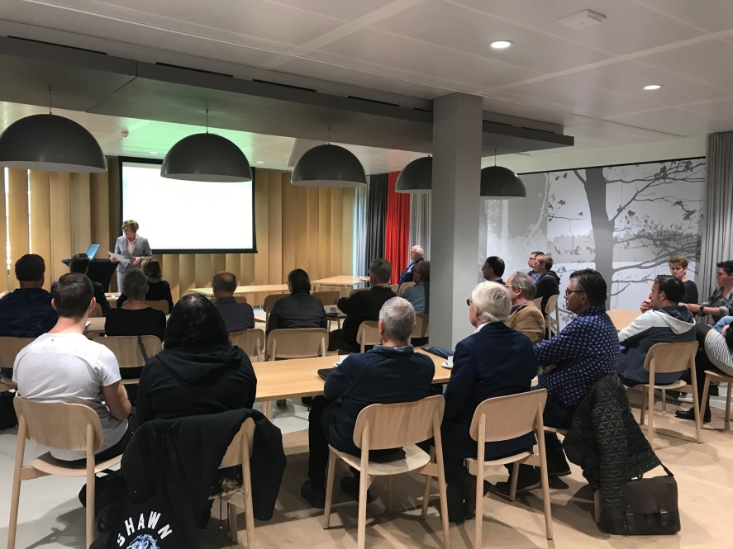
In bijeenkomst bekendmaken
Bij deze!
Voorbereiding advies.
Wie wil meedoen?
Welke hotspots kunnen we nu al noemen?

Slide 9
Besluiten over Hotspots
Strategisch Informatie Overleg
College van burgemeester en Wethouders

Slide 10
Verwerken besluitvorming
Publiceren hotspots
Overbrengen zaken van vernietigen naar bewaren
Poster ophangen bij de verwerkers
Acquisitie particuliere informatie

Slide 11
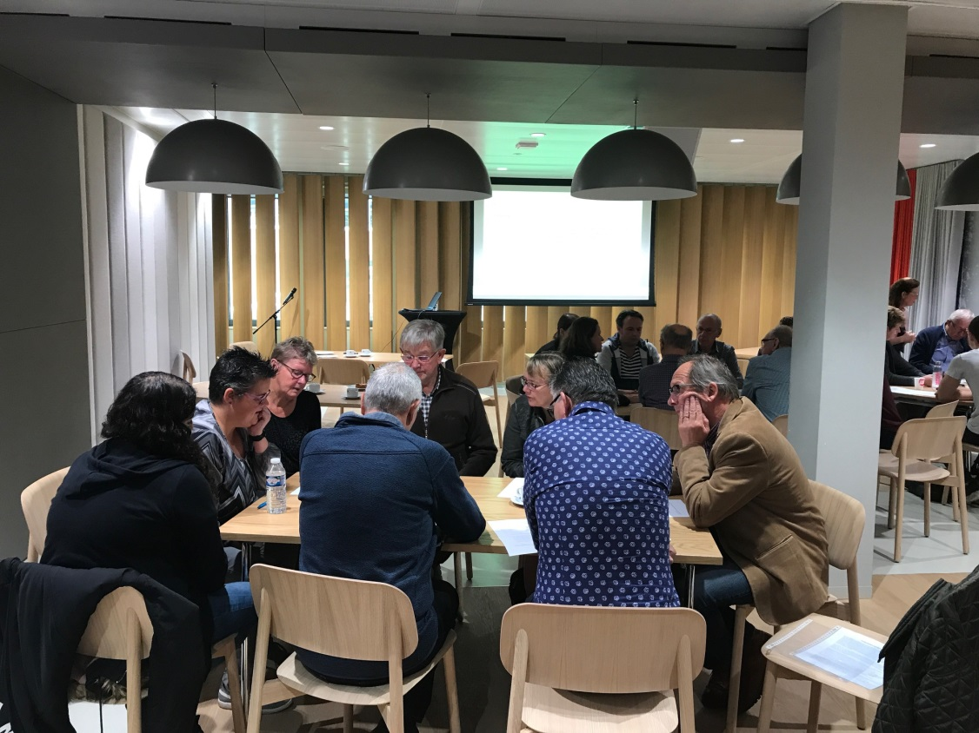
herhalen
Nu de basis leggen
Regelmatig bijstellen

Slide 12
Verslag werkwijze in de bijeenkomst
In 3 groepen werden de volgende zaken besproken
→ hotspotonderwerpen,
→ de proces inrichting en
→ de participanten uit een gemeenschap

Slide 13
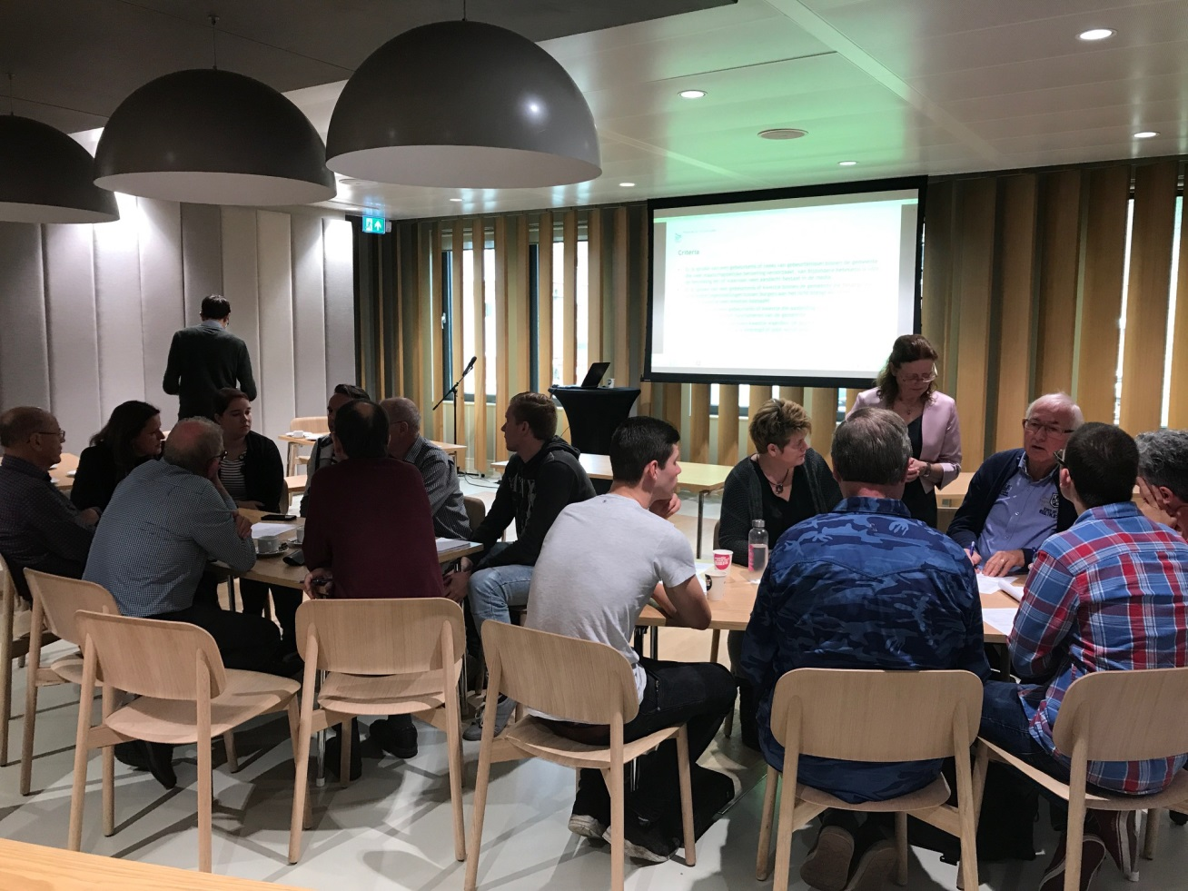
De opbrengst
Inrichting van het proces:

Slide 14
Wie doet er mee?
Vereniging, burgers, gemeente, etc. kunnen een onderwerp aandragen.
Externe experts
Samenwerken met en de lokale en regionale media
De Stichting PeelenMaasNet

Slide 15
De op te richten werkgroep Hotspots
toetsingscriteria
aangedragen onderwerpen

Slide 16
De werkgroep collecties van de Stichting PeelenMaasNet
Kijkt met een afstand naar het onderwerp dat wordt aangedragen en maakt advies voor college
College stelt op basis van ambtelijk voorstel de hotspots vast.
De werkgroep digitalisering adviseert over en stelt eisen aan de kwaliteit van de informatie.

Slide 17
Het aanbrengen van een onderwerp:
Informatie
→ verzamelbak van de gemeenschap
→ archief van de gemeente
open voor de gemeenschap
archiefpeelenmaas.blogspot.nl/2017/10/en-we-dachten-mee-over-het-bewaren-van.html

